Slide 1



«Կայուն տնտեսական աճի ապահովման հիմնախնդիրները կրկնվող էկզոգեն շոկերի պայմաններում
(Հայաստանի Հանրապետության օրինակով)» (25AA-5B021)
«Առաջընթաց՝ արդյունավետ գիտությամբ»
«ԱԱԳ 2026»
Գիտական և գիտատեխնիկական գործունեության
Նպատակային-ծրագրային ֆինանսավորման պետական ծրագիր
Առաջին կուրսի ասպիրանտ
5.2.1. «Տնտեսագիտական ​​տեսություն»
Զինավարդ Կարենի Պապյան
Դիլիջան, 11-16 մայիսի 2026

Slide 2
Կրկնվող էկզոգեն շոկերը և Հայաստանի տնտեսական աճի կառուցվածքային սահմանափակումները
Փոքր բաց տնտեսության պայմաններում արտաքին շոկերը արագ փոխանցվում են ՀՆԱ-ին, ներդրումներին, սպառմանը, փոխարժեքին և պետական քաղաքականությանը։
2008-2025 թթ. Հայաստանը բախվել է ֆինանսական, արժութային, համավարակային, ռազմական, միգրացիոն և աշխարհաքաղաքական շոկերի։
Շոկերը ոչ միայն առաջացրել են կարճաժամկետ տատանումներ, այլև ազդել են տնտեսության երկարաժամկետ ներուժի վրա։
Ծառայությունների ոլորտի գերակայություն ՀՆԱ-ի կառուցվածքում
Արդյունաբերական բազայի սահմանափակ դերը
Բարձր տեխնոլոգիական արտադրության փոքր մասնաբաժին
Արտահանման ոչ բավարար դիվերսիֆիկացում
Արտադրողականության թույլ և անկայուն աճ
Արտաքին շոկերի նկատմամբ բարձր զգայունություն
ԿԱՌՈՒՑՎԱԾՔԱՅԻՆ ՍԱՀՄԱՆԱՓԱԿՈՒՄՆԵՐ

Slide 3
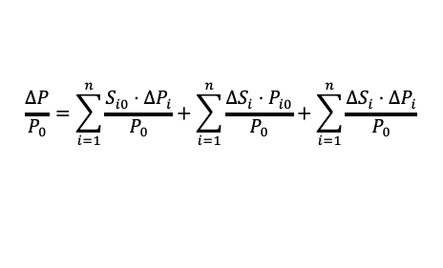
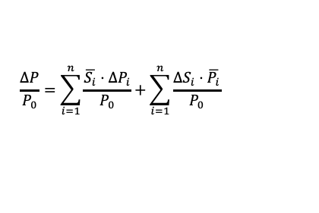
Հիմնական արդյունքները և քաղաքականության ուղղությունները
Shift-share վերլուծությունը ցույց է տալիս, որ արտադրողականության աճը հիմնականում ձևավորվել է ոլորտների ներսում, մինչդեռ աշխատուժի միջոլորտային վերաբաշխման ազդեցությունը եղել է թույլ, անկայուն կամ բացասական։
$$\frac{ΔP}{P_{0}}=\sum_{i=1}^{n}{\frac{S_{i0}⋅ΔP_{i}}{P_{0}}}+\sum_{i=1}^{n}{\frac{ΔS_{i}⋅P_{i0}}{P_{0}}}+\sum_{i=1}^{n}{\frac{ΔS_{i}⋅ΔP_{i}}{P_{0}}}$$
Կրկնվող էկզոգեն շոկերը խորացնում են Հայաստանի տնտեսության կառուցվածքային սահմանափակումները
Երկարաժամկետ աճը դեռևս կախված է ծառայություններից, առևտրից և ներքին պահանջարկից
Արդյունաբերության և բարձր տեխնոլոգիական արտադրությունների նպաստումը մնում է սահմանափակ
Տնտեսական ցածր բարդությունը նվազեցնում է արտահանման ներուժը և շոկերին դիմակայելու կարողությունը
Տնտեսական բարդության բարձրացումը դրական ազդեցություն ունի ՀՆԱ-ի և արտադրողականության վրա
ՏՀՏ ոլորտը ձևավորում է կառուցվածքային վերափոխման նոր աղբյուր
Կայուն աճը պահանջում է մակրոտնտեսական կայունացման և կառուցվածքային քաղաքականության համադրում
$$\frac{ΔP}{P_{0}}=\sum_{i=1}^{n}{\frac{\overline{S_{i}}⋅ΔP_{i}}{P_{0}}}+\sum_{i=1}^{n}{\frac{ΔS_{i}⋅\overline{P_{i}}}{P_{0}}}$$

Slide 4

Շնորհակալություն ուշադրության համար
Ռուս-Հայկական (Սլավոնական) Համալսարան
Տնտեսագիտության և բիզնեսի ինստիտուտ
Կայք՝ https://rau.am
Կայք՝ https://inecbus.rau.am
Հասցե՝ Հովսեփ Էմինի փող., 123, Երևան, Հայաստան
Իրինա Բորիսի Պետրոսյան
irina.petrosyan@rau.am
Զինավարդ Կարենի Պապյան
zinavard.papian@rau.am

